Slide 1
Rozkrývání vlastnických struktur a skutečných majitelů
Příručka pro rozkrývání vl. struktur a skutečných majitelů + Pomocný elektronický nástroj
Workshop se koná za podpory programu Evropské unie Herkules III (2014-2020). Tento program je realizován Evropskou komisí. Byl vytvořen na podporu aktivit v oblasti ochrany finančních zájmů Evropské Unie (další informace viz http://ec.europa.eu/anti_fraud/policy/hercule/index_em.htm. Výhradní odpovědnost za obsah této komunikace nesou její autoři. Evropská komise není zodpovědná za jakékoli další využití informací v ní obsažených.

Slide 2
Koncepční přístup
1. Rozkrývání
FAÚ
Orgány činné v trestním řízení
ÚOHS
Úřad pro kontrolu financování pol. stran
Audit
Novináři + nezisk. organizace
(většinu nákladů nesou veřejné orgány)
2. Ověřování
Veřejné zakázky (zákon o veřejných zakázkách)
Dotace (zákon o rozpočtových pravidlech)
Bankovní služby (AML) + budoucí rejstřík skut. majitelů
(většinu nákladů nesou soukromé subjekty)

Slide 3
Zákon o finanční kontrole
§4 Hlavní cíle finanční kontroly
dodržování právních předpisů….
zajištění ochrany veřejných prostředků proti rizikům , nesrovnalostem nebo jiným nedostatkům způsobeným zejména porušením právních předpisů, nehospodárným, neúčelným a neefektivním nakládáním s veřejnými prostředky nebo trestnou činností
§5
Odpovědnost za organizování, řízení a zajištění přiměřenosti a účinnosti finanční kontroly mají vedoucí orgánů veřejné
….zajištěna přiměřená jistota, že tato kontrola podává včasné a spolehlivé informace o hospodaření, … při plnění schválených záměrů a cílů…

Slide 4
Zákon o finanční kontrole - řízení rizik
§ 25 Povinnosti vedoucího orgánu veřejné správy a vedoucích zaměstnanců
Vedoucí orgánu veřejné správy je v rámci své odpovědnosti povinen v tomto orgánu zavést a udržovat vnitřní kontrolní systém, který
Je způsobilý včas zjišťovat, vyhodnocovat a minimalizovat provozní, finanční, právní a jiná rizika vznikající v souvislosti s plněním schválených záměrů a cílů orgánu veřejné správy

Slide 5
Kontrolní systém
Stanovení cíle
Míra nejistoty
Nastavení pravidel
Manažerské řízení
a kontrola
Nezávislé ujištění - audit
Průběžné řízení rizik
Riziko
Řízení a kontrola
Dosažení cíle

Slide 6
Případová studie 1 / 2 projekt Čapí hnízdo
Stanovení cíle:
Rozvoj turistického ruchu v regionu
Míra nejistoty
Nastavení pravidel
K udělení dotace je způsobilý pouze MSP.
Manažerské řízení
a kontrola
Ověřit, že žadatel je MSP.
Nezávislé ujištění – audit
Poskytnout nezávislé ujištění, že žadatel je MSP.
Průběžné řízení rizik
Riziko
Řízení a kontrola
Dosažení cíle ???

Slide 7
Případová studie 2/2 Doložení splnění podmínky MSP

Slide 8
Hlavní přínosy Příručky
Zjednodušuje praktickou aplikaci zákonů (o veřejných zakázkách, o rozpočtových pravidlech, o finanční kontrole)
Zajišťuje vyšší ochranu veřejných prostředků
Snižuje administrativní náklady

Slide 9
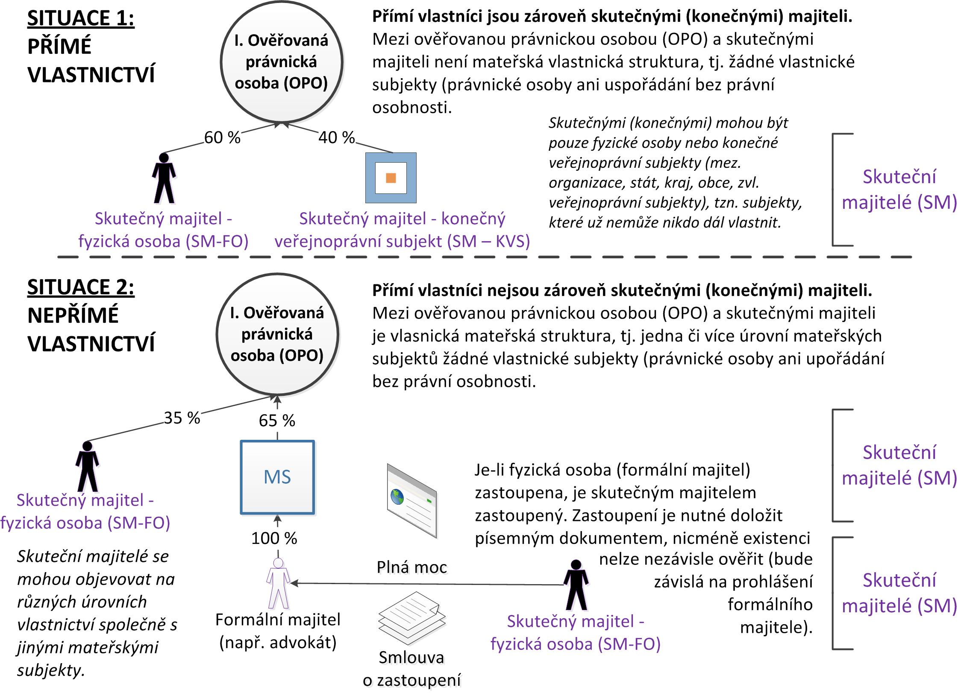
Příručka – přímé a nepřímé vlastnictví

Slide 10
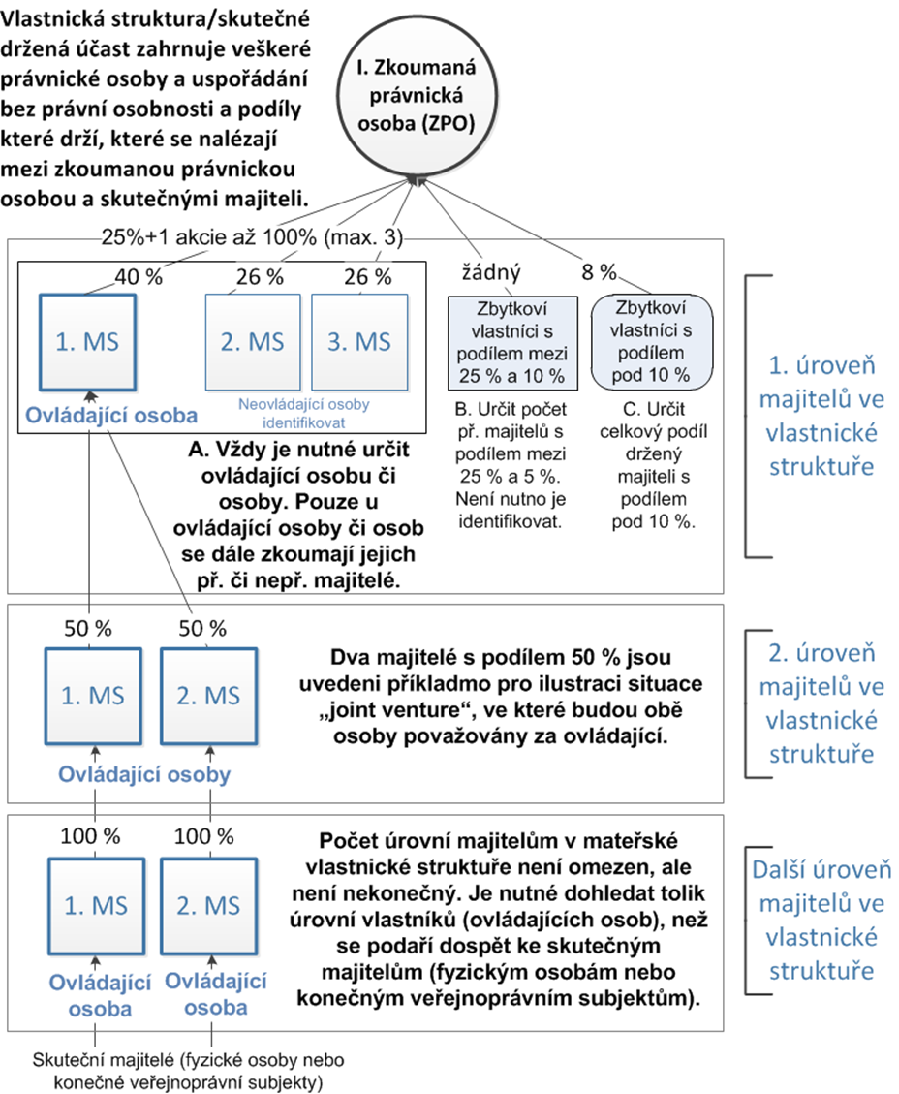
Vlastnická struktura / skutečně držená účast (v případě nepřímého vlastnictví)

Slide 11
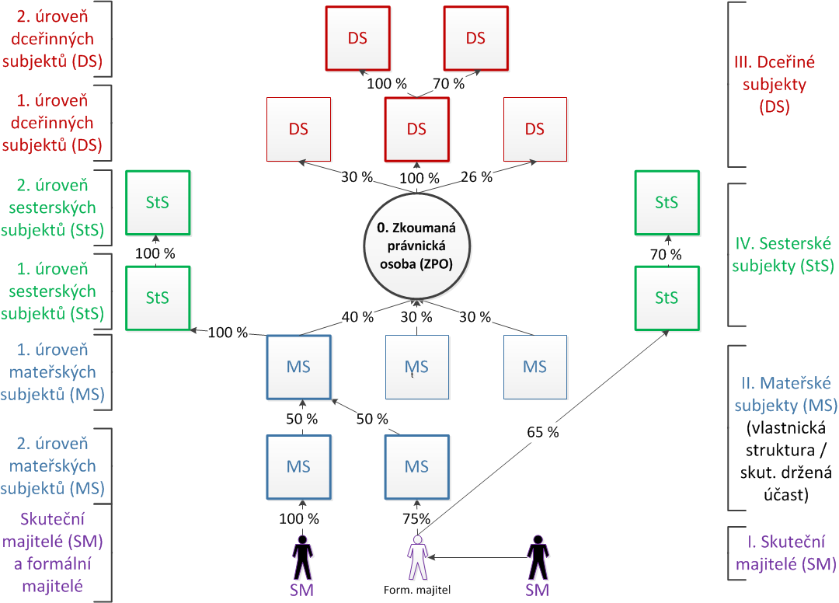
Mateřská (vlastnická) struktura + dceřiná + sesterská struktura

Slide 12
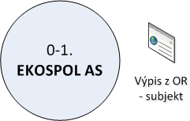
Rozkrytí vl. struktury a skut. majitelů

Slide 13
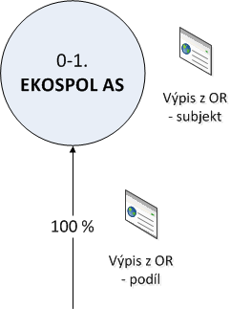
Rozkrytí vl. struktury a skut. majitelů

Slide 14
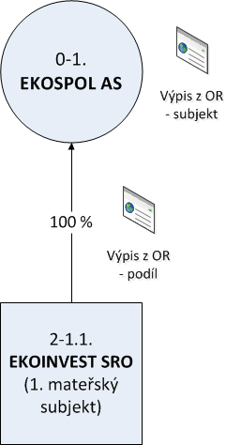
Rozkrytí vl. struktury a skut. majitelů

Slide 15
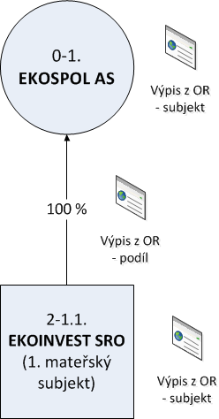
Rozkrytí vl. struktury a skut. majitelů

Slide 16
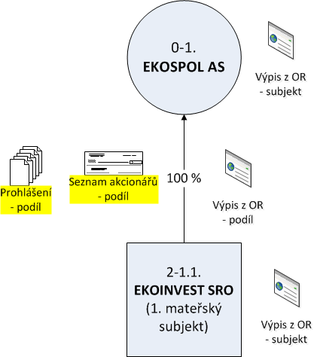
Rozkrytí vl. struktury a skut. majitelů

Slide 17
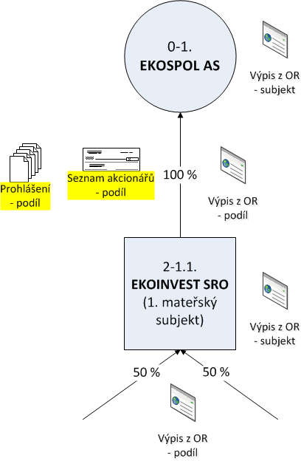
Rozkrytí vl. struktury a skut. majitelů

Slide 18
Rozkrytí vl. struktury a skut. majitelů

Slide 19
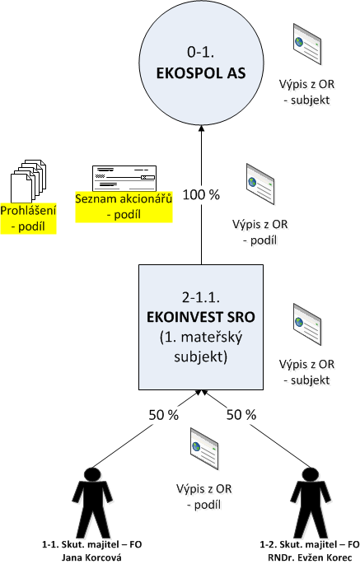
Rozkrytí vl. struktury a skut. majitelů

Slide 20
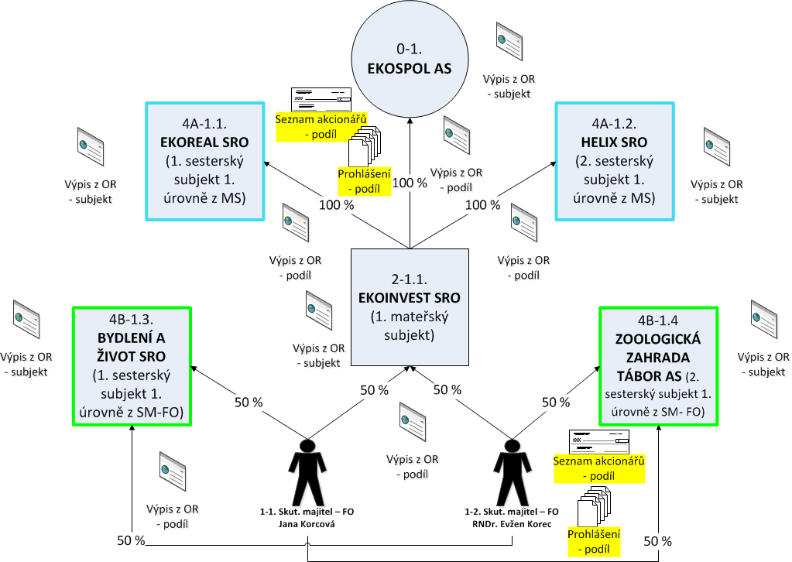
Rozkrytí vl. struktury a skut. majitelů

